Slide 1
NASTANEK NOVIH VRST

Slide 2
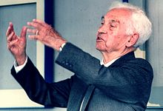
KAJ JE VRSTA
KONCEPT BIOLOŠKE VRSTE
Ernest Mayr
„Vrsta je skupina naravnih populacij, ki se med seboj dejansko ali potencialno razmnožujejo in so reprudoktivno izolirane od drugih takih skupin“

Slide 3
Ločitev ene populacije v dve ali več ločenih populacij lahko privede do nastanka novih vrst. Zaradi mutacij in naravnega izbora se razlike med osebki v ločenih populacijah postopno povečujejo saj med njimi ne prihaja več do križanja in izmenjave genskega materiala. Razlike v lastnostih lahko postanejo tako velike, da se pripadniki nekoč ene populacije v primeru ponovne združitve ne morejo več uspešno razmnoževati. V tem primeru govorimo o dveh vrstah.

Slide 4
PROCES NASTAJANJA VRST
Adaptacija
Speciacija ali nastajanje novih vrst
Izolacija

Slide 5
ADAPTACIJA
Boj za obstanek in naravna selekcija
Takšno prilagajanje imenujemo adaptacija.
Popolnih organizmov ni
So le organizmi, ki so dobro prilagojeni okolju, v katerem bivajo.

Slide 6
OBLIKE IZOLACIJ
Geografska izolacija: Geografske pregrade kot so gorovja, reke, morja, puščave... preprečijo medsebojne stike med posamezniki.
Ekološka izolacija: Do ekološke izolacije pride, ko populacije, ki živijo na istem geografskem področju postanejo izolirane zaradi okoljskih dejavnikov tako, da zavzemajo ločene biotope ali pa naselijo različne ekološke niše.
Reproduktivna izolacija: Organizmi v neki populaciji se med seboj ne plodijo, čeprav med njimi ni ekoloških ali geografskih preprek.
Mehanska izolacija: Mehanska izolacija se pojavi, kadar pride do oblikovne neusklajenosti kopulacijskih organov pri živalih.

Slide 7
SPECIACIJA
Proces, s katerim se vrsta razdeli v dve ali več vrst imenujemo speciacija. Vrsto definiramo kot ločeno razvijajočo se linijo, ki tvori enoten genski sklad. Pri organizmih, ki se razmnožujejo spolno, je speciacija posledica reproduktivne izolacije, to je nezmožnosti križanja enega dela populacije s preostankom populacije.

Slide 8
VRSTE SPECIACIJ
Alopatrična speciacija
Peripatrična speciacija
Parapatrična speciacija
Simpatrična speciacija

Slide 9
ALOPATRIČNA SPECIACIJA
Je najpogostejša pri živalih. Pojavi se ko se ena populacija razdeli na dve zaradi geografske prepreke.

Slide 10
PERIPATRIČNA SPECIACIJA
Je podoben alopatrični, le, da je izoliran manjši del popuacij številčno mnogo manjši od matične populacije. Speciacija je hitrejša zaradi delovanja selekcije na majhen genski sklad.

Slide 11
PARAPATRIČNA SPECIACIJA
Je podobna peripatrični speciaciji. Tudi tu gre za majhno populacijo, ki poseli nov habitat, le, da med populacijama ni fizične ovire. Speciacija je posledica razvoja mehanizmov, ki preprečujejo pretok genov med njima. To se največkrat zgodi, kadar pride do drastične spremembe v novem habitatu.

Slide 12
SIMPATRIČNA SPECIACIJA
Je redek pojav kjer se vrsti ločita brez geografske izolacije ali sprememb v habitatu. Da lahko pride do reproduktivne izolacije v teh pogojih mora znotraj vrste nastati polimorfizem in se razviti nenaključno parjenje z eno ali drugo obliko. Polimorfizem: je prisotnost več različnih fenotipov v populaciji zaradi prisotnosti različnih alelov enega gena v genskem skladu populacije. Vendar pa mora biti različen alel prisoten v več kot 1% populacije, drugače kot mutacija.

Slide 13
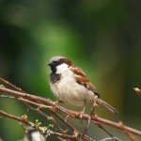
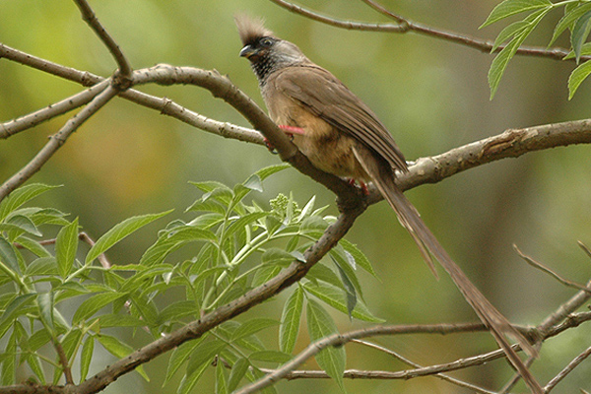
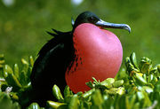
GALAPAŠKI ŠČINKAVCI
Dovolj hrane in ugodne življenske razmere za prežvitje
Galapaški ščinkavci niso dobri letalci na daljše razdalje Različna hrana in različna bivališča V manj kot tri milijone let dolgem obdobju je iz ene same predniške vrste nastalo 14 različnih vrst, ki se med seboj razlikujejo.

Slide 14
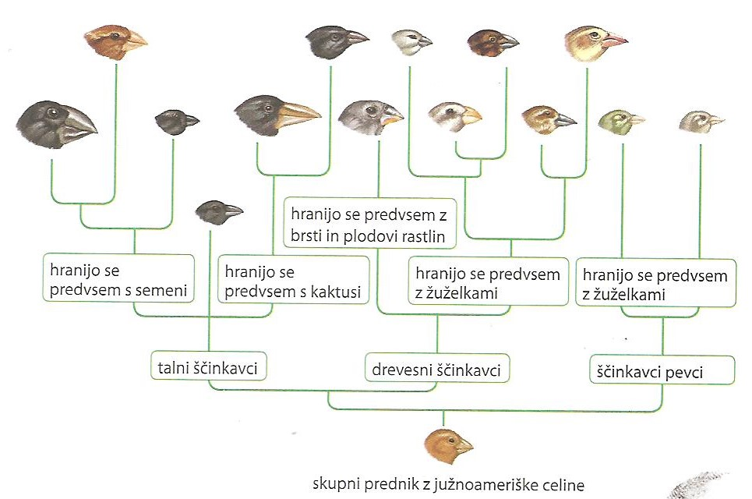

Slide 15
IZUMRTJE
Je naravni proces.
Vrsta je izumrla, če ni nobenega dvoma je propadel zadnji osebek te vrste.
Množično izumrtje
Lokalno izumrtje

Slide 16
VIRI
Starčič Erjavec Marjanca, Klokočovnik Vesna (2013). Dotik življenja 9: učbenik za biologijo v 9. razredu osnovne šole. str. 87,88,90,91.Ljubljana:Rokus Klett
Definicija vrste. Pridobljeno 28.02.2017 s spletne strani: http://mss.svarog.si/biologija/MSS/index.php?page_id=11390
Proces nastajanja vrst. Pridobljeno 28.02.2017 s spletne strani: http://mss.svarog.si/biologija/MSS/index.php?page_id=11391
Oblike izolacij. Pridobljeno 28.02.2017 s spletne strani: http://mss.svarog.si/biologija/MSS/index.php?page_id=11392
Evolucija adaptacij. Pridobljeno 28.02.2017 s spletne strani: http://mss.svarog.si/biologija/MSS/index.php?page_id=11393
Speciacija. Pridobljeno 28.02.2017 s spletne strani: http://mss.svarog.si/biologija/MSS/index.php?page_id=11399

Slide 17
KONEC

